Slide 1
L’evoluzione delle competenze dell’Unione europea
Giulia Cocchetti
Edoardo Ciprianetti
Giulia Lapi
Sofia Trambusti
Università degli Studi di Firenze
Dipartimento di Scienze Giuridiche
EUI, 26 novembre 2018

Slide 2
L’evoluzione della politica ambientale europea
DALLE PRIME INIZIATIVE DI SETTORE FINO ALLA RECENTE POLICY SULL’ECONOMIA CIRCOLARE
Sofia Trambusti
Università degli Studi di Firenze
Dipartimento di Scienze Giuridiche
EUI, 26 novembre 2018

Slide 3
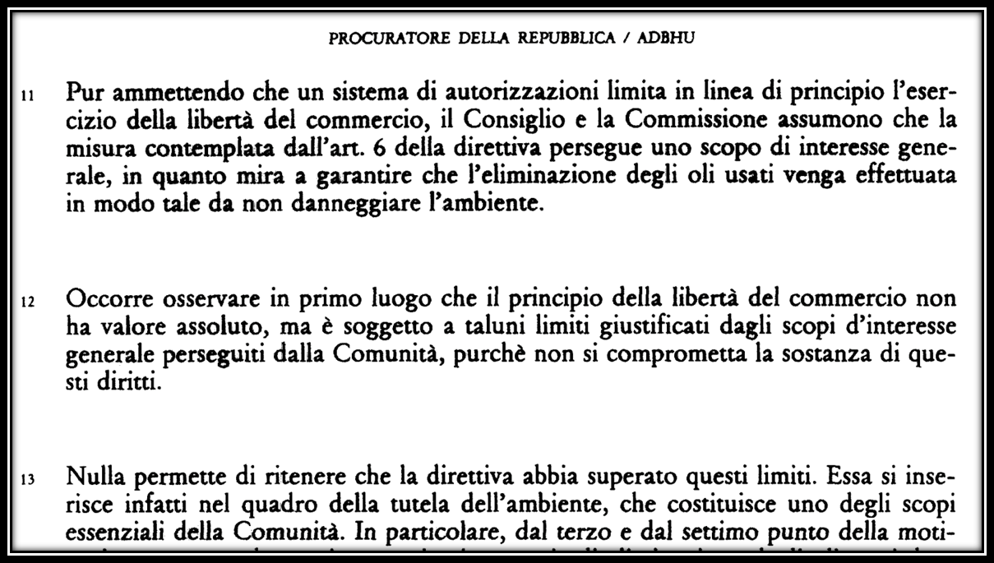
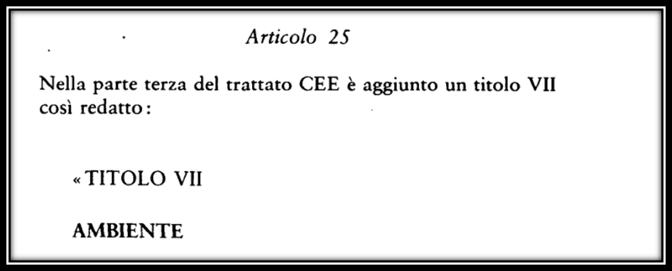
L’evoluzione della politica ambientale europea
EUI, 26 novembre 2018
La progressiva definizione della politica ambientale comunitaria

Slide 4
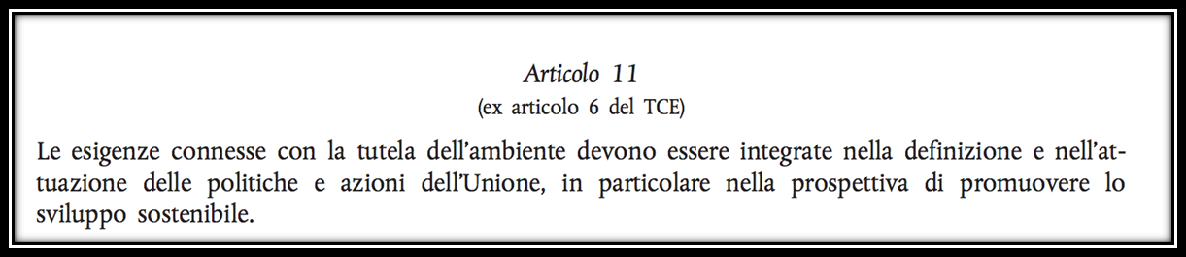
L’evoluzione della politica ambientale europea
EUI, 26 novembre 2018
La tutela dell’ambiente nel diritto dell’Unione europea

Slide 5
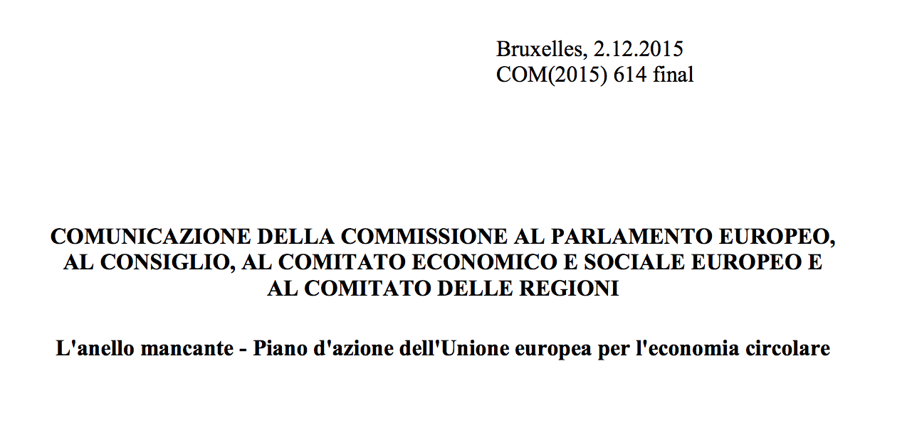
L’evoluzione della politica ambientale europea
EUI, 26 novembre 2018
L’economia circolare e il nuovo approdo dello sviluppo sostenibile

Slide 6
Origine e sviluppo della nozione di «mercato unico digitale»
Edoardo Ciprianetti
Università degli Studi di Firenze
Dipartimento di Scienze Giuridiche
EUI, 26 novembre 2018

Slide 7
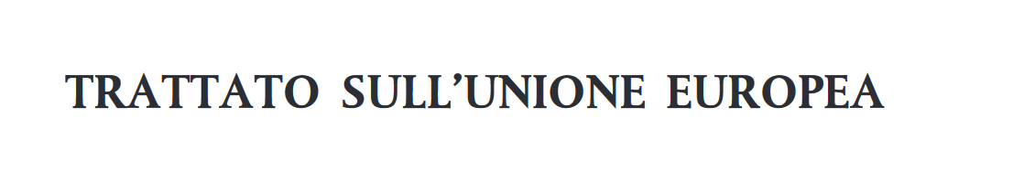
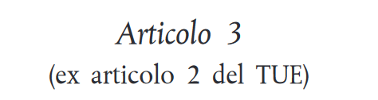
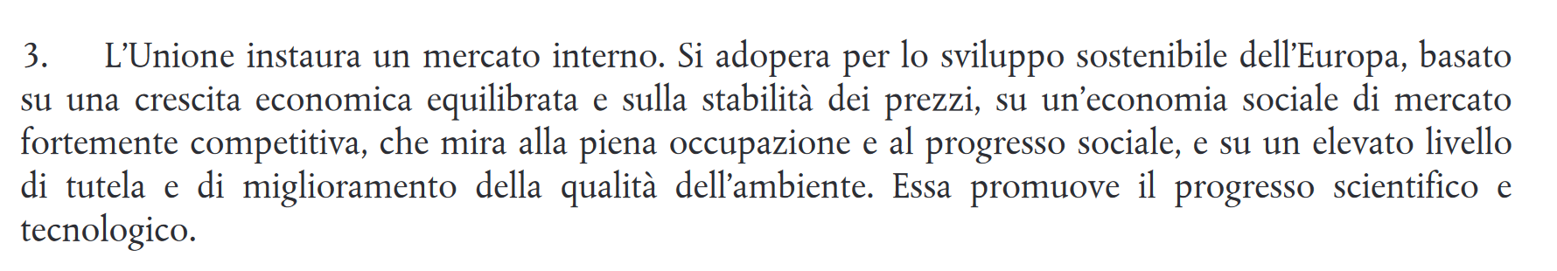
Origine e sviluppo della nozione di «mercato unico digitale»
EUI, 26 novembre 2018

Slide 8
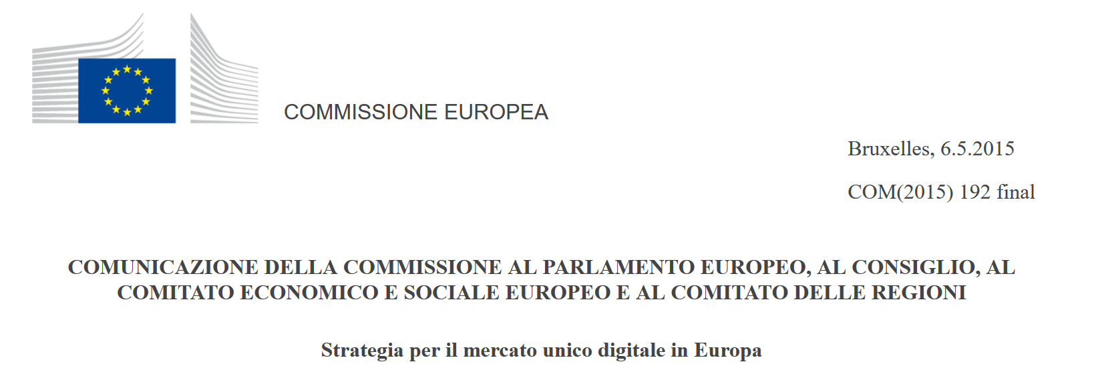
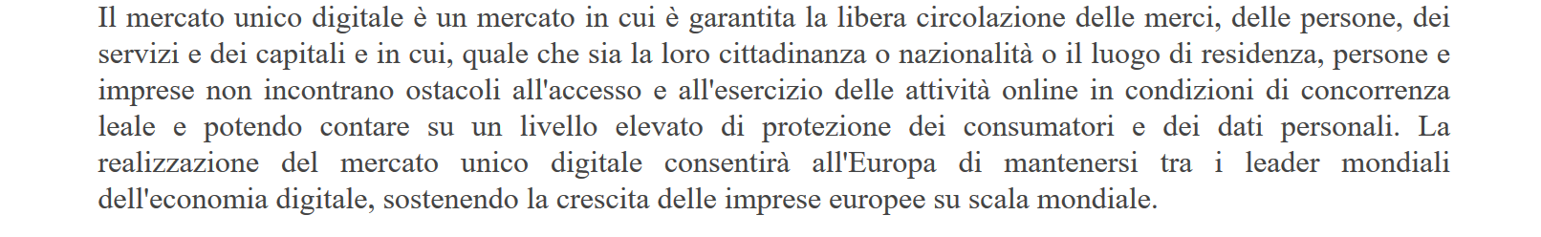
Origine e sviluppo della nozione di «mercato unico digitale»
EUI, 26 novembre 2018
Strategia per il mercato unico digitale in Europa (2015) – La nozione

Slide 9
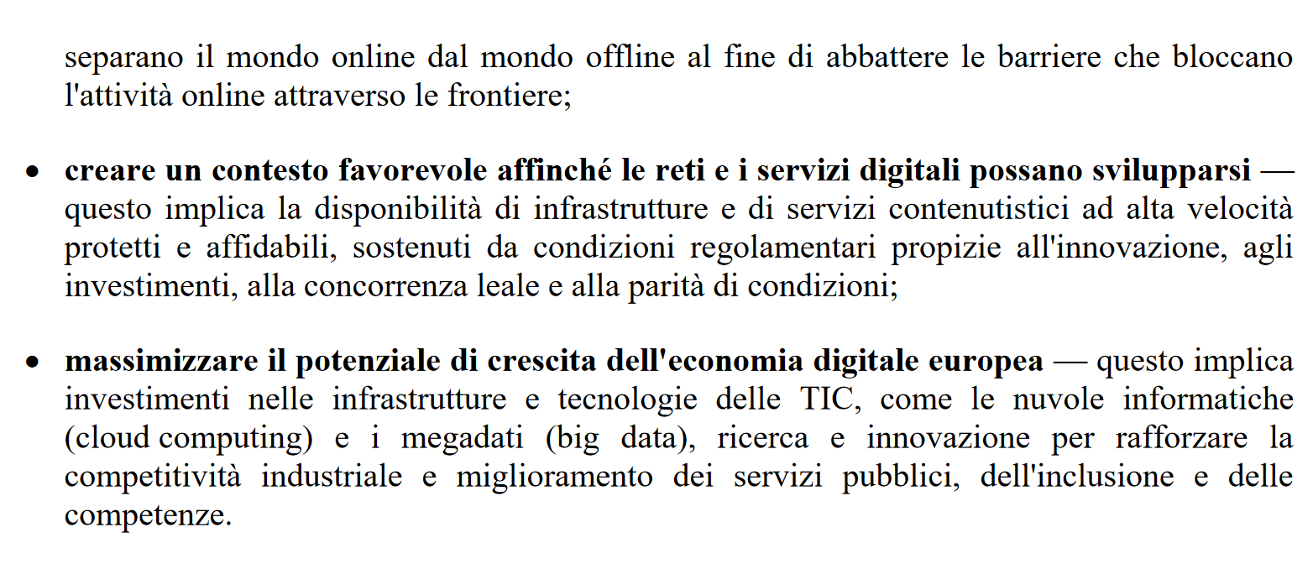
Origine e sviluppo della nozione di «mercato unico digitale»
EUI, 26 novembre 2018
Strategia per il mercato unico digitale in Europa (2015) – I tre pilastri

Slide 10
Dall’animale come
merce alla tutela del suo benessere
Giulia Cocchetti
Università degli Studi di Firenze
Dipartimento di Scienze Giuridiche
EUI, 26 novembre 2018

Slide 11
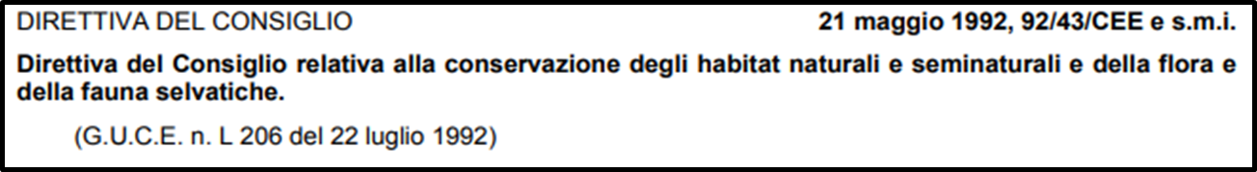

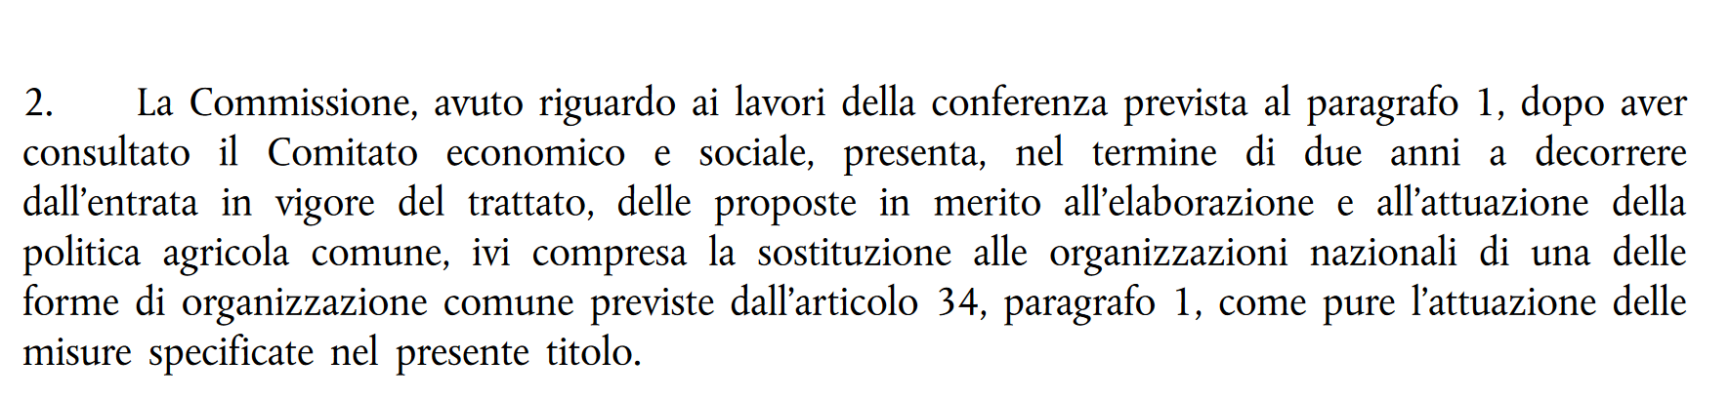
Dall’animale come merce alla tutela del suo benessere
EUI, 26 novembre 2018
L’animale come merce
Trattato che istituisce la Comunità europea (1992)

Slide 12
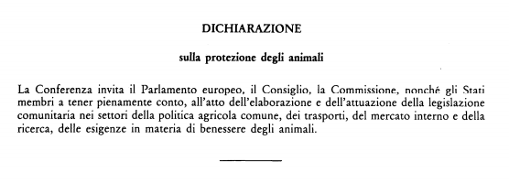
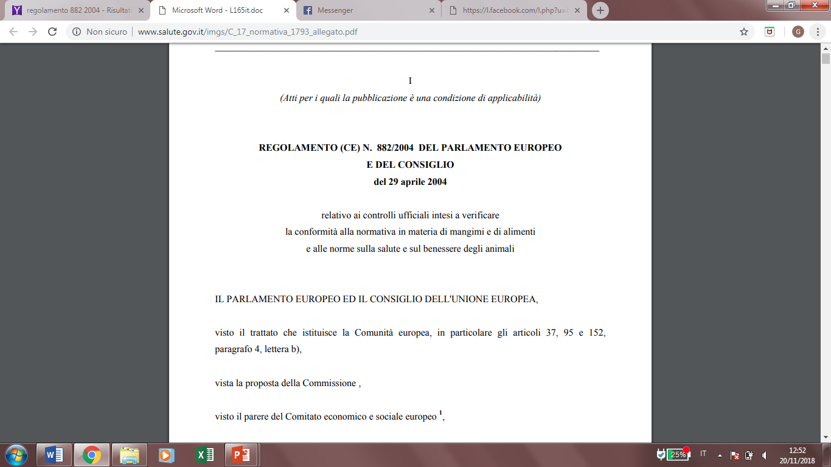
Dall’animale come merce alla tutela del suo benessere
EUI, 26 novembre 2018
I primi riferimenti al benessere degli animali

Slide 13
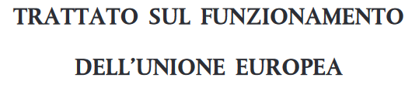
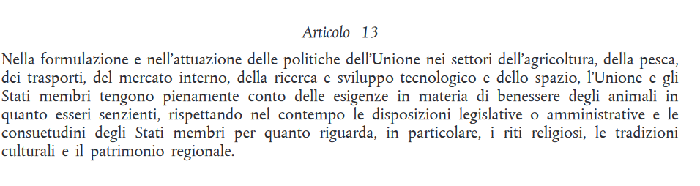
Dall’animale come merce alla tutela del suo benessere
EUI, 26 novembre 2018
L’animale come essere senziente da tutelare

Slide 14
L’evoluzione della proprietà industriale
IL NUOVO SISTEMA EUROPEO DEI BREVETTI
Giulia Lapi
Università degli Studi di Firenze
Dipartimento di Scienze Giuridiche
EUI, 26 novembre 2018

Slide 15
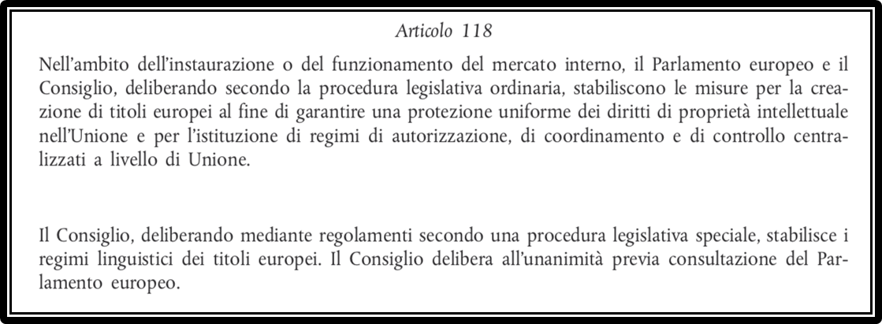
Il nuovo sistema europeo dei brevetti
EUI, 26 novembre 2018

Slide 16
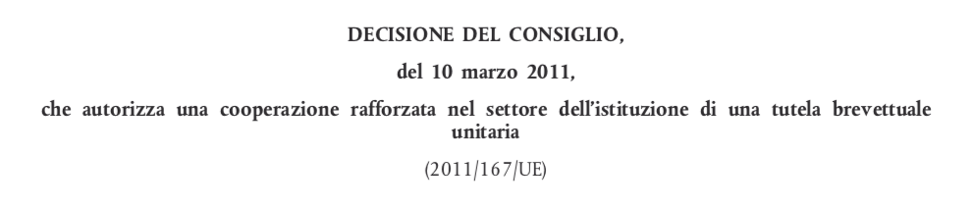
Il nuovo sistema europeo dei brevetti
EUI, 26 novembre 2018
Dal «Brevetto europeo» verso una cooperazione rafforzata

Slide 17
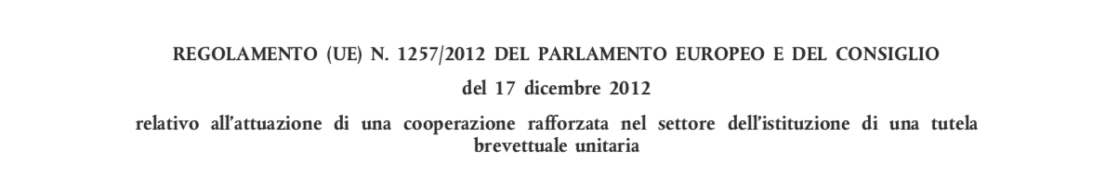
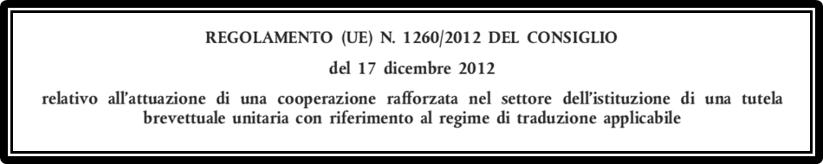
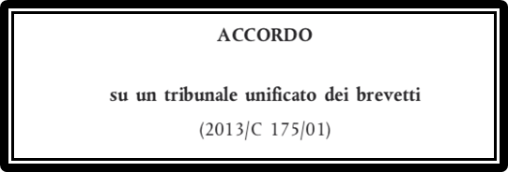
Il nuovo sistema europeo dei brevetti
EUI, 26 novembre 2018
Il «Brevetto europeo ad effetti unitari»

Slide 18
Grazie per l’attenzione!
EUI, 26 novembre 2018

